Slide 1
EPANB
Estratégia e Plano de Ação Nacionais para a Biodiversidade

Slide 2
APRESENTAÇÃO SOBRE A EPANB
CONTEXTO E ANTECEDENTES
Convenção sobre Diversidade Biológica - CDB
Compromissos assumidos pelo Brasil
Processo de construção da EPANB
COMPONENTES ESTRATÉGICOS
Missão e Visão
Objetivos e Metas Nacionais
Indicadores de Monitoramento
Indicadores Complementares
PLANO DE AÇÃO
Plano organizado em módulos
Panorama em Dez/2016
Ações x Metas

Slide 3
1. CONTEXTO E ANTECEDENTES

Slide 4
CONTEXTO E ANTECEDENTES
Convenção sobre Diversidade Biológica - CDB
Principal fórum mundial sobre questões ambientais
Criada em 1992 na ECO-92, Rio de Janeiro
Conferência das Nações Unidas sobre Meio Ambiente e Desenvolvimento
A Conferência das Partes (COP) é o órgão supremo decisório da CDB
Plano estratégico da CDB 2011-2020
5 objetivos globais
20 metas → Metas de Aichi
Definidas na COP 2010, em Nagoya, no Japão
Compromisso assumido pelas Partes (países)
Implementar sua Estratégia e Planos de Ação Nacionais - EPANB
Em inglês: National Biodiversity Strategies and Action Plans - NBSAPs

Slide 5
CONTEXTO E ANTECEDENTES
Arcabouço institucional no Brasil
Política Nacional do Meio Ambiente – PNMA
Sistema Nacional do Meio Ambiente – Sisnama
Política Nacional de Biodiversidade – PNB
Programa. Nacional da Diversidade Biológica – Pronabio
Comissão Nacional da Biodiversidade – Conabio
Órgão Superior
Conselho de Governo
Órgão Consultivo e Deliberativo
Conselho Nacional do Meio Ambiente
CONAMA
Órgão Central
Ministério do Meio Ambiente
MMA
Órgãos Executores
IBAMA e ICMBio
Órgão Seccionais
Estados
OEMAs
Órgão Locais
Municípios

Slide 6
PROCESSO DE CONSTRUÇÃO DA EPANB
Contribuições do Brasil com o plano estratégico da CDB 2011-2020
20 Metas Nacionais alinhadas às Metas de Aichi
Resolução Conabio nº. 06/2013
PainelBio
Plataforma colaborativa que permite o diálogo entre os diferentes setores e a união de esforços para facilitar e acompanhar o alcance das Metas Nacionais
Parceiro fundamental na construção dos indicadores das Metas Nacionais

Slide 7
PROCESSO DE CONSTRUÇÃO DA EPANB
Gavião-carijó (Rupornis magnirostris) no Parque Nacional do Pantanal Matogrossense
Foto: Zig Koch
2010 - 2012
2012 - 2014
2013
2014
2014 - 2015
Jun/2016
Ago/2016
Dez/2016 - 2017
Diálogos sobre Biodiversidade
Parceria MMA,
UICN, IPÊ, WWF
Construção do
Plano de Ação Governamental para a Conservação e Uso Sustentável da Biodiversidade
Elaboração da Estratégia Nacional para a Biodiversidade
Criação do Painel Brasileiro de Biodiversidade - PainelBio
Construção participativa de Indicadores para
as Metas Nacionais 2011-2020
Workshop para fortalecimento da EPANB:
Gênero
ODS
Metas Nacionais
Elaboração do 1º Módulo do Plano de Ação para a Biodiversidade
Workshop PainelBio e Elaboração do 2º Módulo do Plano de Ação para a Biodiversidade
1ª Proposta de Metas Nacionais para 2020
Subsídios multissetoriais para o Pano de Ação Governamental e diretrizes para o PPA 2016-2019
Resolução da Conabio nº.6 de 09/2013
-Metas Nacionais e princípios para internalização
Acordo constitutivo do PainelBio
Quadro de indicadores para monitoramento e arcabouço conceitual
Relatório
Transversalização da perspectiva de gênero na EPANB
Ações SBF/MMA
1ª versão da EPANB (v 1)
2ª versão da EPANB (v 2)

Slide 8
PROCESSO DE CONSTRUÇÃO DA EPANB
Níveis de governança
Academia Sociedade Civil Setor Privado
Governos Estaduais e Locais
Outros Ministérios e Instituições Vinculadas
Órgãos Vinculados ao MMA
Secretarias do MMA
SBF/
MMA
MMA
Conabio
PainelBio
Secretarias do MMA
SBF
SECEX
SAIC
SEDR
SRHU
Órgãos Vinculados ao MMA
SFB
JBRJ
ICMBio
IBAMA
ANA

Slide 9
PROCESSO DE CONSTRUÇÃO DA EPANB
Diálogos sobre Biodiversidade
2011 | Documento de Contextualização | Compilação do conjunto de ações para conservação e uso da biodiversidade brasileira - situação e oportunidades por setor
 | Seminário Nacional de Lançamento | Participação de autoridades e instituições financiadoras - aproximação entre os setores e visibilidade ao processo
 | Documento Pragmático | Análise da situação brasileira sobre as 20 Metas de Aichi - alternativas e diretrizes para o seu alcance até 2020
 | Eventos Preparatórios | (1) Povos indígenas; (2) Raizeiros e raizeiras do Cerrado; (3) Comunidades da Amazônia e (4) Representantes dos órgãos estaduais
 | Diálogos Setoriais | (1) Academia; (2) setor privado; (3) sociedade civil; (4) governo; (5) povos tradicionais e comunidades indígenas
 | Documentos resultantes dos Diálogos | Metas e submetas nacionais para 2020 e as submetas para o período 2013-2017
 | Consulta Pública | “Documento Base 2011-2012”
 | Eventos Finais | (1) Discussão do resultado da Consulta Pública; (2) Redação do Documento Final com a proposta das Metas Nacionais para 2020
2012 | Apresentação Rio +20 | Proposta de Criação do Painel Brasileiro de Biodiversidade – PainelBio com representantes de todos os setores.
 | Apresentação Conabio | Ajustes e Publicação das Metas Nacionais de Biodiversidade 2011-2020 por meio da Resolução CONABIO no 06, de 03 de setembro de 2013.

Slide 10
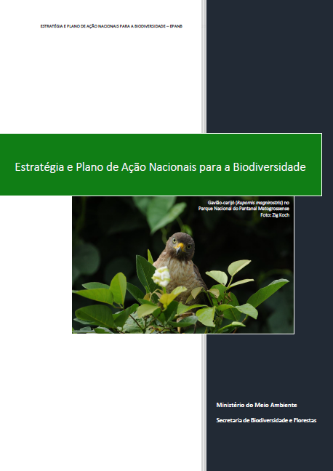
PROCESSO DE CONSTRUÇÃO DA EPANB
Gavião-carijó (Rupornis magnirostris) no Parque Nacional do Pantanal Matogrossense
Foto: Zig Koch
EPANB
Versão 1
(2016)
web
web
Adesão
&
Contribuições
EPANB
Versão 2
(2017)
Texto da
Estratégia
Implementação
Plano de Ação
Análise
de
lacunas
Monitoramento
Indicadores
Comunicação

Slide 11
CONTRIBUIÇÕES RECEBIDAS ATÉ DEZ/2016
PROCESSO DE CONSTRUÇÃO DA EPANB
229 INSTITUIÇÕES CONVIDADAS AO
PROCESSO DE ADESÃO
DAS 110 QUE INDICARAM PF:
60 ENVIARAM CONTRIBUIÇÕES

Slide 12
2. COMPONENTES ESTRATÉGICOS DA EPANB

Slide 13
COMPONENTES ESTRATÉGICOS DA EPANB
MISSÃO
Promover a conservação da biodiversidade e a utilização sustentável de seus componentes de forma integrada, garantindo a repartição justa e equitativa dos benefícios derivados da utilização do patrimônio genético, valorizando os conhecimentos tradicionais associados e respeitando a igualdade de gênero e geracional, contribuindo para a erradicação da pobreza.
VISÃO
Até 2050, a biodiversidade brasileira e os serviços ecossistêmicos serão valorizados, conservados, adequadamente recuperados e utilizados de forma sustentável, e a sociedade brasileira estará consciente de seu valor intrínseco e de sua contribuição essencial para desenvolvimento sustentável e o bem-estar humano no presente e no futuro.

Slide 14
OBJETIVOS E METAS NACIONAIS
Objetivo estratégico A. Tratar das causas fundamentais de perda de biodiversidade fazendo com que preocupações com biodiversidade permeiem governo e sociedade
 | Meta 1 – Conscientizar as pessoas sobre o valor da biodiversidade.
 | Meta 2 – Integrar os valores da biodiversidade no desenvolvimento.
 | Meta 3 – Eliminar incentivos lesivos e implementar incentivos positivos.
 | Meta 4 – Produção e consumo sustentáveis.

Slide 15
OBJETIVOS E METAS NACIONAIS
Objetivo estratégico B. Reduzir as pressões diretas sobre a biodiversidade e promover o uso sustentável
 | Meta 5 – Reduzir a perda de habitat nativos.
 | Meta 6 – Pesca sustentável.
 | Meta 7 – Sustentabilidade da agricultura, piscicultura e silvicultura
 | Meta 8 – Controle da poluição (inclusive por excesso de nutrientes).
 | Meta 9 – Controle de espécies exóticas invasoras
 | Meta 10 – Redução das pressões sobre os recifes de coral.

Slide 16
OBJETIVOS E METAS NACIONAIS
Objetivo estratégico C. Melhorar a situação da biodiversidade protegendo ecossistemas, espécies e diversidade genética
 | Meta 11 – Expandir e implementar sistemas de áreas protegidas.
 | Meta 12 – Evitar a extinção de espécies.
 | Meta 13 – Conservação da agrobiodiversidade (genética)

Slide 17
OBJETIVOS E METAS NACIONAIS
Objetivo estratégico D. Aumentar os benefícios de biodiversidade e serviços ecossistêmicos para todos
 | Meta 14 – Restauração de ecossistemas provedores de serviços essenciais
 | Meta 15 – Recuperação dos ecossistemas degradados para mitigação e adaptação às mudanças climáticas.
 | Meta 16 – Implementação do Protocolo de Nagoya (acesso e repartição de benefícios)

Slide 18
OBJETIVOS E METAS NACIONAIS
Objetivo estratégico E. Aumentar a implementação por meio de planejamento participativo, gestão de conhecimento e capacitação
 | Meta 17 – Elaboração e implementação da Estratégia Nacional de Biodiversidade - EPANB.
 | Meta 18 – Respeito às populações e conhecimentos tradicionais.
 | Meta 19 – Ciência e tecnologia para a biodiversidade.
 | Meta 20 – Mobilização de recursos financeiros.

Slide 19
INDICADORES
Indicadores de monitoramento das ações previstas na EPANB
28 indicadores estabelecidos em parceria com as instituições que integram os grupos de trabalho do PainelBio 2015
Indicadores complementares
29 indicadores recomendados à SBF/MMA no PainelBio 2015 e ao longo do processo de elaboração da EPANB 2016
Requerem detalhamento e definições quanto à fonte, mensuração e demais itens relacionados a seu monitoramento.

Slide 20
INDICADORES DE MONITORAMENTO
Estabelecidos junto aos GTs do PainelBio 2015
PB 001 | Consciência Ambiental e Hábitos Sustentáveis
PB 002 | Gasto Federal com Biodiversidade
PB 003 | Número de estados que utilizam o ICMS Ecológico
PB 004 | Taxa de Recuperação de Materiais Recicláveis em Relação à Totalidade de Resíduos Sólidos Urbanos Coletados
PB 005 | Intensidade Energética
PB 006 | Participação das Diferentes Fontes na Oferta de Energia
PB 007 | Pegada Ecológica Brasileira
PB 008 | Número de Focos de Calor por Bioma
PB 009 | Cobertura Vegetal Nativa Remanescente
PB 010 | Produção Pesqueira Nacional Extrativa
PB 011 | Intensidade de Uso de Agrotóxicos
PB 012 | Produtores Cadastrados no Cadastro Nacional de Produtores Orgânicos (CNPO)
PB 013 | Plantio Direto em Culturas Anuais
PB 014 | Qualidade de Águas Interiores
PB 015 | Concentração de Poluentes no Ar em Áreas Urbanas
PB 016 | Espécies Exóticas Invasoras Reconhecidas Oficialmente
PB 017 | Unidades de Conservação
PB 018 | Efetividade de Gestão
PB 019 | Espécies da Fauna e Flora Ameaçadas de Extinção
PB 020 | Espécies da Fauna e Flora Ameaçadas de Extinção com Planos de Ação para Recuperação e Conservação
PB 021 | Recursos Genéticos da Fauna, Flora e de Microrganismos, Conservados
PB 022 | Plano de Gestão Territorial e Ambiental (PGTA) de Terras Indígenas
PB 023 | Emissões de Origem Antrópicas dos Gases do Efeito Estufa (GEE)
PB 024 | Acordos ou Outros Instrumentos de Repartição de Benefícios
PB 025 | Unidades de Conservação de Uso Sustentável com Instrumentos de Gestão
PB 026 | Grau de Adesão das Bases ao SIBBr
PB 027 | Índice de Produtividade Científica
PB 028 | Grau de Atualização da Estratégia e Planos de Ação Nacionais de Biodiversidade

Slide 21
INDICADORES COMPLEMENTARES
Estabelecidos junto aos GTs do PainelBio 2015
29 | Conhecimento sobre a Biodiversidade e seus valores
30 | Recursos disponíveis para Pagamento de Serviços Ambientais (PSA)
31 | Degradação dos ambientes nativos terrestres
32 | Perda de ambientes nativos terrestres
33 | Espécies ameaçadas de extinção impactadas pela pesca contempladas nos PANs implementados e monitorados
34 | Estoques de Peixes Explotados fora dos limites biológicos de segurança
35 | Comitês Permanentes de Gestão e Uso Sustentável dos Recursos Pesqueiros (CPGs) implementados e atuantes
36 | Protocolo ReefCheck
37 | Espécies Costeiras e Marinhas Ameaçadas de Extinção
38 | Fragmentação e Conectividade de Paisagens
39 | Valor Nutricional da Biodiversidade Brasileira
40 | Contas Econômicas Ambientais implementadas
41 | Programas Federais que Integram o Valor dos Serviços Ecossistêmicos
42 | Ações governamentais que incluem ou representam incentivos positivos ou negativos que afetam a biodiversidade
43 | Perda e desperdício de alimentos
44 | Taxa de Fragmentação de Ambientes Aquáticos de Água Doce
45 | Propriedades rurais cadastradas no Sistema Nacional de Cadastro Ambiental Rural (SICAR) com situação ambiental regular e em processo de regularização.
46 | Implementação da Estratégia Nacional sobre Espécies Exóticas Invasoras
47 | Índice de Representatividade Ecológica em UCs
48 | Cobertura Vegetal em Áreas de Preservação Permanente (APP) e Reserva Legal (RL)
49 | Restauração de APPs e RLs
50 | Área em Processo de Recuperação
51 | Acordos de Repartição de Benefícios
52 | Ratificação do Protocolo de Nagoya
53 | Mobilização de Recursos Viáveis para Biodiversidade
54 | Recursos federais para implementação das ações e cumprimento das Metas Nacionais
56 | REDD+ Estoques de Carbono por meio da restauração de APP, RL, pastagens e áreas degradadas
57 | Terras Indígenas

Slide 22
3. PLANO DE AÇÃO

Slide 23
PLANO ORGANIZADO EM MÓDULOS
Academia Sociedade Civil Setor Privado
No futuro os módulos poderão ser organizados conforme os níveis de governança
Governos Estaduais e Locais
Outros Ministérios e Instituições Vinculadas
Órgãos Vinculados ao MMA
Secretarias do MMA
SBF/
MMA
MMA
Conabio
PainelBio
MÓDULO 1:
AÇÕES DA SBF/MMA
Secretarias do MMA
SBF
SECEX
SAIC
SEDR
SRHU
Órgãos Vinculados ao MMA
SFB
JBRJ
ICMBio
IBAMA
ANA
MÓDULO 2:
AÇÕES DOS DEMAIS ÓRGÃOS E INSTITUIÇÕES

Slide 24
PANORAMA ATÉ DEZ/2016
229 Instituições convidadas ao processo de adesão à EPANB
60 contribuíram no texto ou na planilha de ações (26% do total)
53 incluíram suas ações no Plano da EPANB (23% do total)
Plano de Ação com
~700 ações
~80 da SBF/MMA (Módulo 1)
~620 das demais instituições (Módulo 2)

Slide 25
AÇÕES X METAS
QUANTIDADE DE AÇÕES POR META
JUNHO 2016
DEZEMBRO/2016
META
QUANTIDADE DE AÇÕES

Slide 26
AÇÕES X METAS
QUANTIDADE DE AÇÕES POR META
DEZEMBRO/2016
SBF/MMA
(Módulo 1)
Instituições que aderiram à EPANB
(Módulo 2)
TOTAL
Números em constante atualização durante o processo de construção da EPANB
METAS
AÇÕES

Slide 27
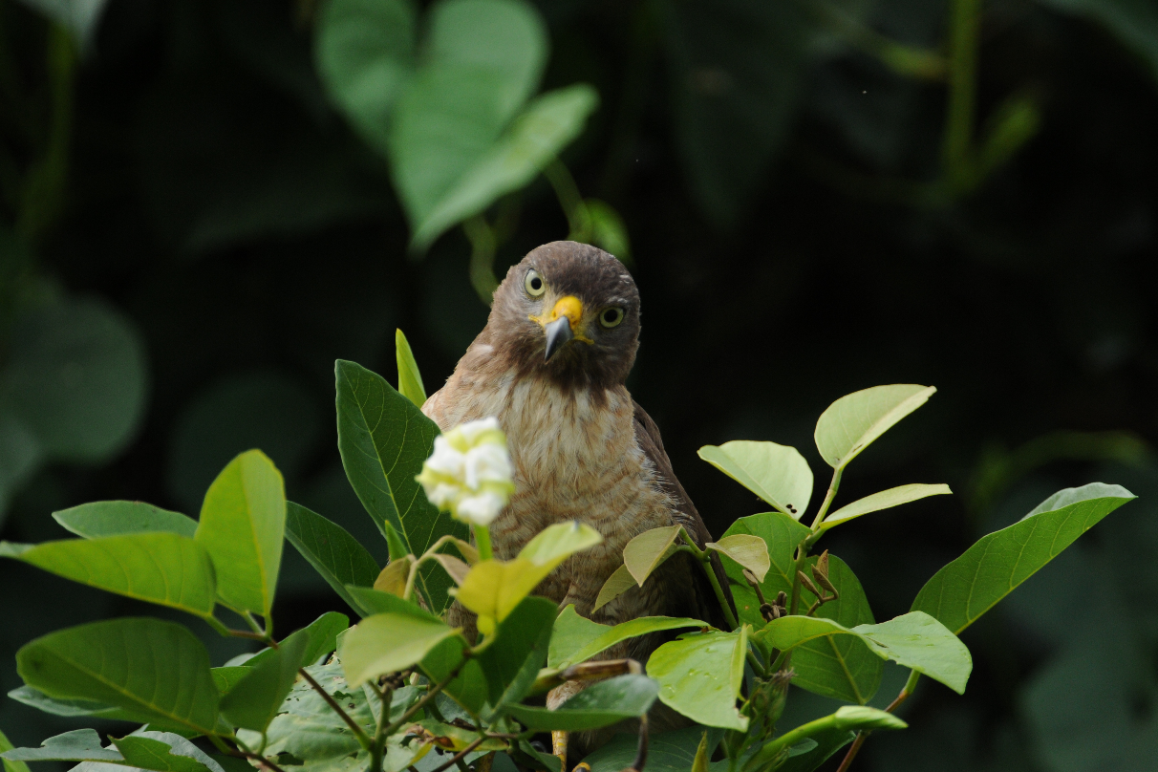
Gavião-carijó (Rupornis magnirostris) no Parque Nacional do Pantanal Matogrossense
Foto: Zig Koch

